Slide 1
Rakentamisen asiakirjat ja kustannusten kohtuullisuuden määrittäminen
Jaana Ojala-Järvi
Hämeen ELY-keskus
17.4.2023
Notes:
Test note

Slide 2
Mitä rakentamisen asiakirjoja tarvitaan?
Pääpiirustukset
Erikoissuunnitelmat (pyydetään tarvittaessa)
Rakennusselostus
Kustannuslaskelma / kustannusarvio
Viranomaisluvat
”Suunnitelmat täydentävät toisiaan”
Suunnitelmissa tulee huomioida rakentamista koskevan lainsäädännön ja määräysten lisäksi tuettavaa rakentamista koskeva lainsäädäntö:
https://mmm.fi/lainsaadanto/maaseutu-ja-rakentaminen
Suunnittelijan tulee olla perehtynyt tuettavan rakentamisen säädöksiin, jotka ovat osin muuta yleistä lainsäädäntöä tiukemmat esim. palotekniset vaatimukset (MMMa 265/2019).

Slide 3
Pääpiirustukset
Asemakuva
Pohjakuvat
Leikkauskuvat
Julkisivukuvat
Ympäristöministeriön asetus rakentamista koskevista suunnitelmista ja selvityksistä:
https://www.finlex.fi/fi/laki/ajantasa/2015/20150216
Suunnittelukulut taannehtivasti tuettavia 1.1.2023 lähtien
https://www.finlex.fi/fi/laki/ajantasa/2007/20071476
13 § Tuettavaa toimenpidettä koskevat edellytykset
Maatilan investointitukea ei myönnetä sellaiseen toimenpiteeseen, jonka toteuttaminen on aloitettu ennen tukihakemuksen jättämistä. Edellä säädetystä poiketen ennen tukihakemuksen jättämistä aiheutuneisiin tuettavaksi haettavaan toimenpiteeseen liittyviin välttämättömiin suunnittelukustannuksiin voidaan tukea kuitenkin myöntää.
Edellä 13 §:n 1 momentissa tarkoitettuihin suunnittelukustannuksiin ei voida tukea myöntää, jos ne ovat aiheutuneet ennen 1 päivää tammikuuta 2023.
Metsäkato on otettava jatkossa huomioon nautakarjatuotannossa.

Slide 4
Erikoissuunnitelmat
Pohjatutkimukset
Rakennepiirustukset
LVI-S eli lämmitysratkaisujen, vesi-, viemäri-, ilmanvaihto- ja sähkötekniset suunnitelmat
Automaatiosuunnitelmat
Piha- ja istutussuunnitelmat
Työpiirustukset
Purkusuunnitelma, asbestikartoitus
Jne.
Pyydetään tarvittaessa ne erikoissuunnitelmat, joilla on merkitystä hyväksyttävien kustannusten arvioinnissa
Suunnitelmia tarvitaan myös rakennuslupaa varten. Niiden perusteella voidaan pyytää tarjouksia kohteen tarvikkeista, kalusteista ja asennuksista.
Ympäristöministeriön asetus rakentamista koskevista suunnitelmista ja selvityksistä:
https://www.finlex.fi/fi/laki/ajantasa/2015/20150216

Slide 5
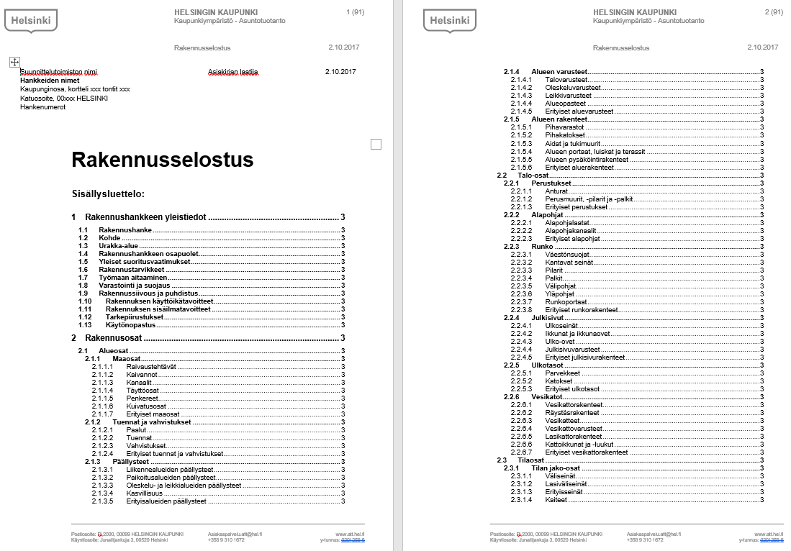
Rakennusselostus
https://www.finlex.fi/fi/laki/alkup/2023/20230608
”Rakennusselostus on laadittava rakennusosakohtaisesti rakentamisessa yleisesti käytettävän nimikkeistön mukaisesti.”
Rakennusselostuksen on oltava rakennussuunnittelijan tai muun rakentamistalouteen riittävästi perehtyneen rakennusalan asiantuntijan tai kyseessä olevaan investointikohteeseen perehtyneen alan asiantuntijan laatima.

Slide 6
Kustannuslaskelma / kustannusarvio
https://www.finlex.fi/fi/laki/alkup/2023/20230608
” Kustannusarvio on laadittava rakennusosakohtaisesti rakentamisessa yleisesti käytettävän nimikkeistön mukaisesti.”
Kustannusarvion on oltava rakennussuunnittelijan tai muun rakentamistalouteen riittävästi perehtyneen rakennusalan asiantuntijan tai kyseessä olevaan investointikohteeseen perehtyneen alan asiantuntijan laatima.

Slide 7
Viranomaisluvat
Rakentamisen luvat:
Esimerkiksi rakennuslupa, ympäristölupa, toimenpidelupa
Museoviraston lausunnot
Rakentamisen lupien tarve on selvitettävä aina kunnan rakennusvalvontaviranomaiselta
Hakemuksen liitteeksi tallennetaan:
hyväksytty lupapäätös tai
lupaviranomaisen kirjallinen lausunto luvan tarpeettomuudesta
Museoviraston lausunnot haetaan muun muassa suojeltuja kohteita koskeville hankkeille.

Slide 8
Kustannusten kohtuullisuuden määrittäminen Yksikkökustannus ja/tai vakioitu yksikkökustannus
Hyväksyttävät yksikkökustannukset säädetään MMM:n asetuksella 608/2023 https://mmm.fi/lainsaadanto/maaseutu-ja-rakentaminen
Hyväksyttävien kustannusten kohtuullisuus (VNa 265/2023 41 §) https://www.finlex.fi/fi/laki/alkup/2023/20230265
Investoinnin tuki perustuu yksikkökustannuksiin, jos asianomaista kohdetta koskevista yksikkökustannuksista on säädetty.
Jos kyseessä on vakioitujen yksikkökustannusten perusteella maksettava tuki, tuen maksamisen edellytyksenä on, että hanke on toteutettu tukipäätöksen mukaisesti.
Jos investointiin sisältyy suurimmaksi osaksi (80 % tai enemmän hyväksyttävistä kustannuksista) osia, joihin sovelletaan vakioyksikkökustannuksia, investoinnille on tehtävä yksi tukipäätös, jossa noudatetaan vakioyksikkökustannusten maksatuskäytäntöä.
Oleellisista muutoksista on ilmoitettava etukäteen rahoittajalle – muutospäätös!
Maksaminen dokumentaatioperusteisesti. Maksajilla on aina oikeus tarkastaa investointi.

Slide 9
Yksikkökustannuksen määräytyminen
Yksikkökustannus määräytyy rakennuskohteesta riippuen:
Pinta-alaperusteisesti (m²)
Kuutiotilavuuden perusteella (m³)
Tehoperusteisesti (kW)
Eläinmäärän mukaisesti (kpl)
Juoksumetrin mukaisesti (jm)
Esim. eläinrakennuksen yksikkökustannukseen vaikuttavat pinta-ala ja eläinmäärä.
Rakennuksen pinta-alaan hyväksytään huoneala = hum², joka rajoittuu huonetta/tilaa ympäröiviin seiniin.
On tärkeää, että asiakirjoista löytyvät yksikkökustannuslaskelmaa varten vaadittavat tiedot. Peruskorjauskohteissa tulee asiakirjoista ilmetä tilanne ennen ja jälkeen (esim. eläinmäärät).
Mikäli hyväksytty kustannusarvio jää alhaisemmaksi kuin yksikkökustannus, myönnetään tuki hyväksytyn kustannusarvion mukaisesti.

Slide 10
Koneiden ja laitteiden kilpailutus
Mikäli hankittavalle koneelle tai laitteelle ei ole määritelty yksikkökustannusta, tulee hakijan esittää vähintään 3 vertailukelpoista tarjousta ja tehdä niistä vertailu. Tukihakemuksessa pitää ilmoittaa mihin tarjoukseen on päätynyt ja miksi.
Investoinnit joihin on määritelty yksikkökustannus tai vakioitu yksikkökustannus riittää kustannusarvio tai yksi tarjous.

Slide 11
Rakennusinvestointiin ryhtyvän muistilista:
Hanki pätevä, maatalousrakentamiseen perehtynyt suunnittelija, joka tuntee myös tuetun rakentamisen säädökset.
Suunnitelmien ja kustannusarvion valmistuttua, käy ne läpi yhdessä suunnittelijan kanssa. Mikäli tulee muutoksia, tarkista myös ne.
Tarkista, että tukihakemuksen liitteeksi tulevat viimeiset ja samat suunnitelmat kuin rakennuslupahakemukseen.
Laita rakennus-/toimenpidelupa ajoissa vireille.
Hanki ajoissa pätevä, riittävästi maatalousrakentamiseen perehtynyt vastaava työnjohtaja.
Ole aktiivinen, vaadi suunnittelijalta ja vastaavalta työnjohtajalta se, mikä heidän tehtäviinsä kuuluu. Sinä maksat.
Tee kaikki sopimukset kirjallisena.

Slide 12
Aurinkopaneeli-investointiin ryhtyvän muistilista:
Tarkista lupatarve rakennusvalvonnasta.
Teetä energialaskelma, josta selviää maatalouden käyttämä vuosikulutus.
Pyydä useampi vertailukelpoinen tarjous.
Varmista asiantuntijaa käyttäen rakenteiden kestävyys (kattoasennus).
Ole yhteydessä vakuutusyhtiöösi (voi olla erityisvaatimuksia).
Ennen paneelien tilausta, pyydä sähköverkkoyhtiön lupa (esitetään tukihakemuksen liitteenä).
Varmista, että asentajalla on tarvittava lupa.
Vaadi asennuksesta piirrokset ja asennuspöytäkirjat.
Vaadi asennus- ja varmennustarkastus (mahdollisesti kysytään maksatuksessa).
Vaadi opastetarrat ja käyttöohjeet.
Vaadi käyttöopastus.
Tukihakemuksen liitteeksi: yksi tarjous tai kustannusarvio, sähköverkkoyhtiön lupa, asemapiirros (josta selviää sijoituspaikka), todistus energiaveron palautuksesta. Tuki myönnetään vakioituna yksikkökustannuksena kWp:n mukaisesti, jolloin hanke pitää toteuttaa suunnitelman mukaisesti.

Slide 13
Lisätiedot:
Jaana Ojala-Järvi,
rakennusinsinööri
Hämeen ELY-keskus
jaana.ojala-jarvi@ely-keskus.fi
p. 0295 025 214
Tavoitettavissa parillisilla viikoilla.

